Slide 1

Operační systém
INV 102
Grafické prostředí
Soubor
Souborový systém
Zapnutí počítače
Vypnutí počítače
14. 7. 2026

Slide 2
Operační systém
Operační systém (OS) je základní software počítače. Řídí činnost počítače a umožňuje uživateli pracovat s programy a soubory.
Mezi nejznámější operační systémy patří:
Microsoft Windows
macOS
Linux
Android
iOS
Hlavní úkoly operačního systému
Spouští programy
  umožňuje otevřít a ukončit aplikace,
  přiděluje jim potřebnou paměť a výkon procesoru.
Spravuje soubory a složky
  vytváření, kopírování, přesouvání a mazání souborů,
  organizace dat do složek.
Řídí hardware
  komunikuje s procesorem, pamětí, diskem, tiskárnou, klávesnicí a dalšími zařízeními,
  používá ovladače zařízení (drivery).
Spravuje uživatele
  přihlášení uživatele,
  uživatelské účty a hesla,
  oprávnění k souborům.
Zajišťuje bezpečnost
  ochrana před neoprávněným přístupem,
  aktualizace systému,
  spolupráce s antivirovým programem.
Umožňuje komunikaci se sítí
  připojení k internetu,
  sdílení souborů,
  přístup k síťovým tiskárnám.

Slide 3
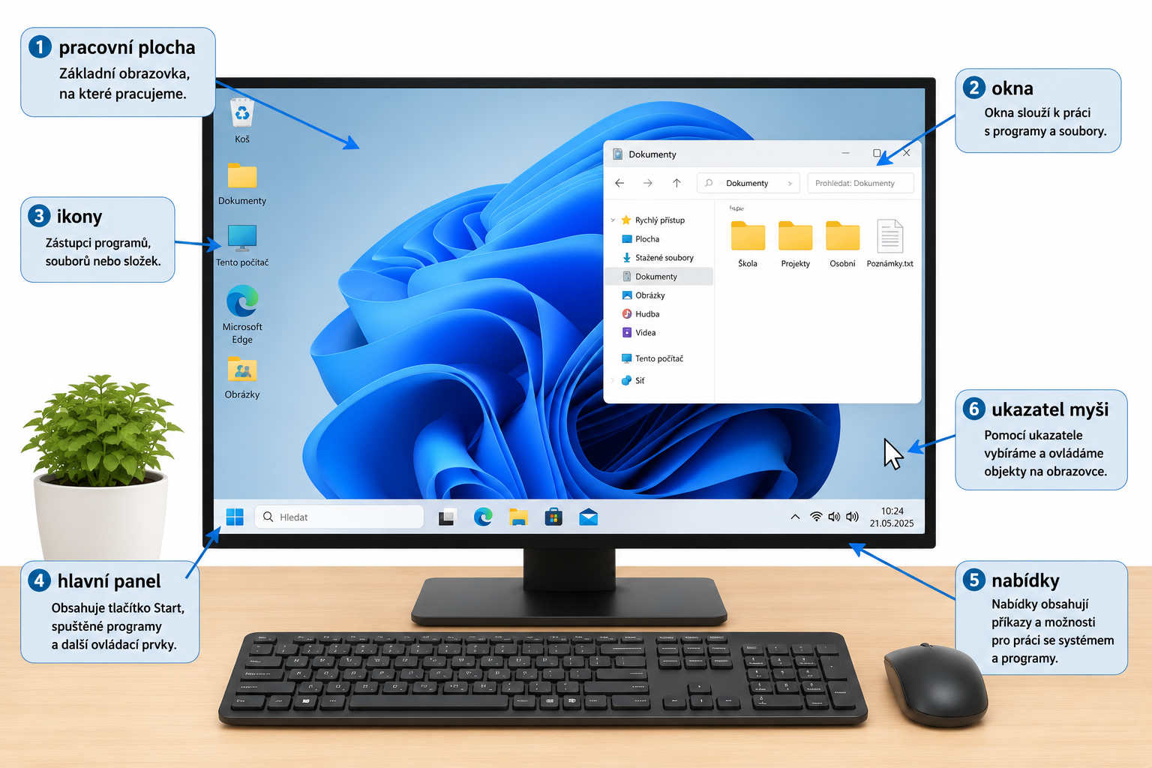
Grafické uživatelské rozhraní (GUI)
Většina dnešních operačních systémů používá grafické rozhraní, které obsahuje:
pracovní plochu,
okna,
ikony,
nabídky,
hlavní panel,
ukazatel myši.

Slide 4
Soubor a souborový systém
Co je soubor?
Soubor je pojmenovaná jednotka dat uložená na paměťovém zařízení. Může obsahovat text, obrázek, zvuk, video nebo program.
Název souboru
Název souboru je jméno, podle kterého operační systém i uživatel soubor poznají. Každý soubor má svůj název a obvykle také příponu, která označuje jeho typ.
Například:
Referát.docx
Referát – vlastní název souboru, který si volí uživatel.
.docx – přípona souboru, která určuje jeho typ a program, ve kterém se obvykle otevírá (například program MS Word).
Název souboru | Název | Přípona | Význam
Referát.docx | Referát | .docx | Dokument Microsoft Word
Fotografie.jpg | Fotografie | .jpg | Obrázek
Výsledky.xlsx | Výsledky | .xlsx | Tabulka Microsoft Excel
Přednáška.pdf | Přednáška | .pdf | Dokument PDF

Slide 5
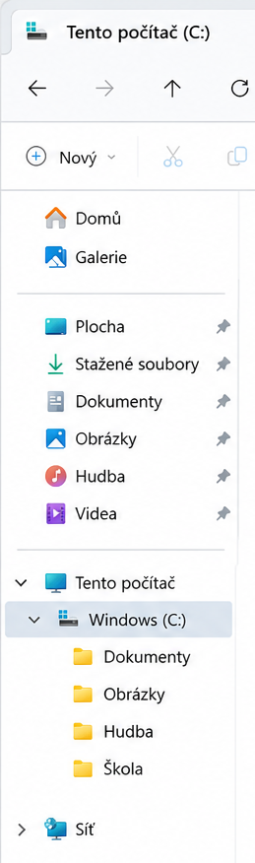
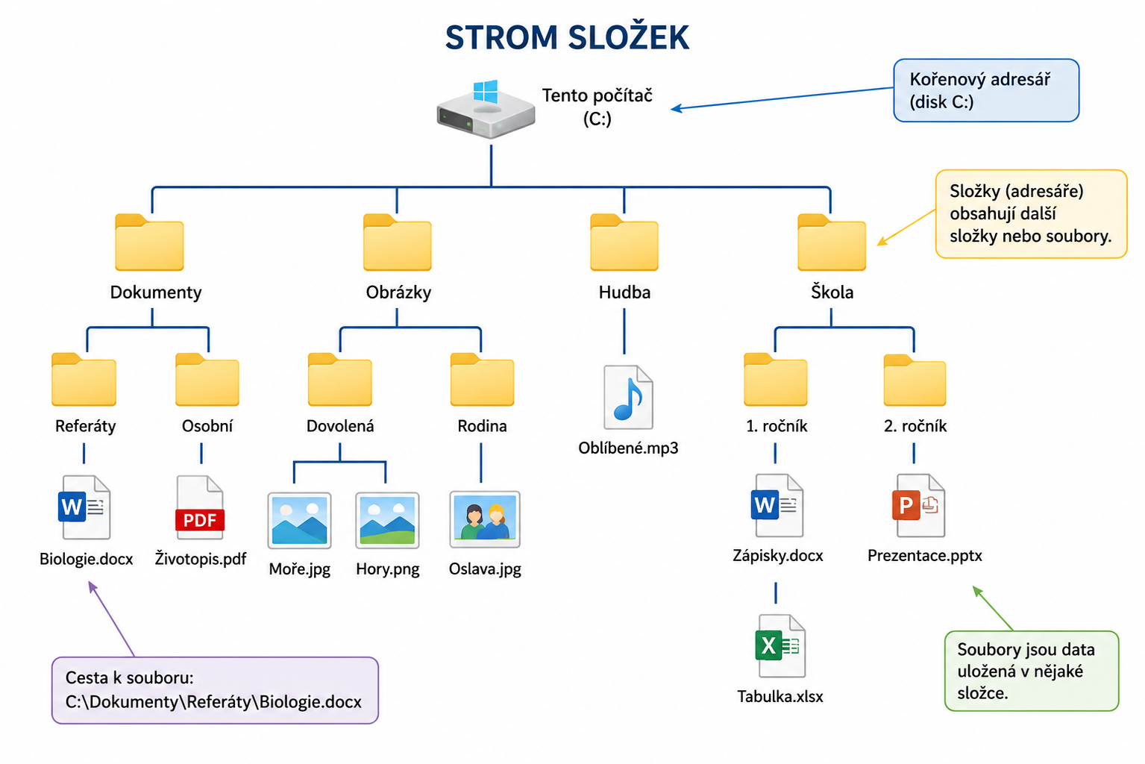
Co je souborový systém?
Souborový systém je způsob, jakým operační systém organizuje, ukládá a vyhledává soubory a složky na disku.

Slide 6
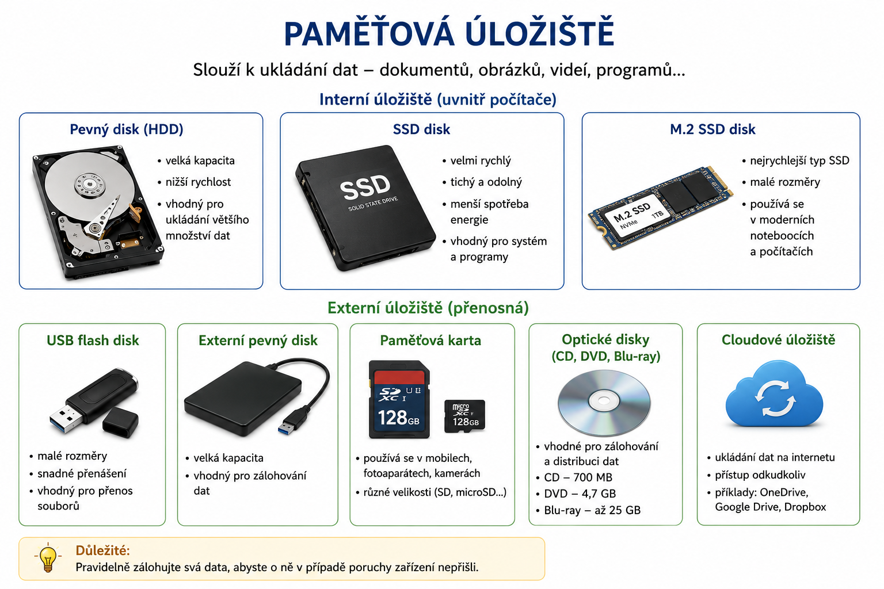

Slide 7
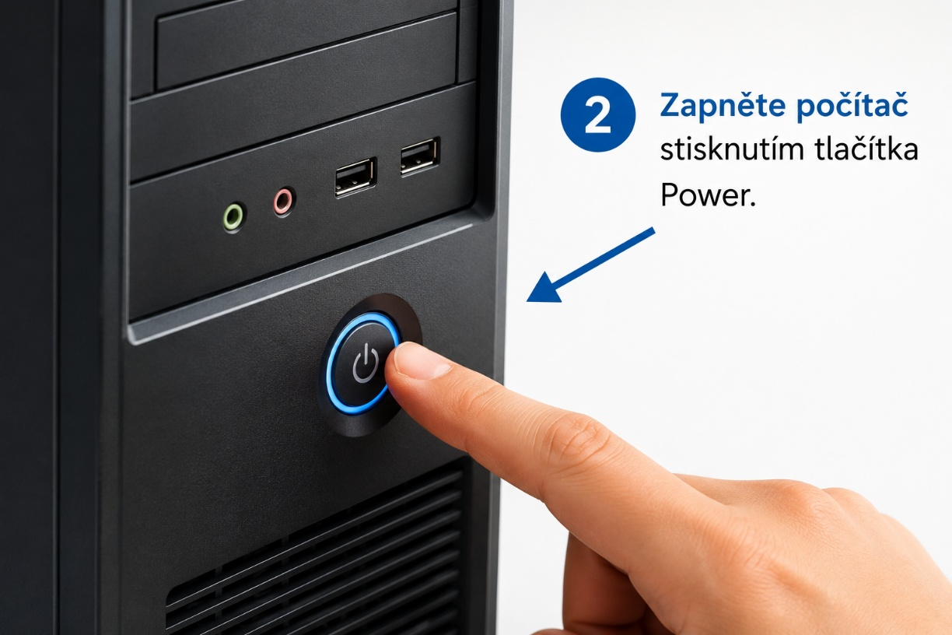
Správné pořadí zapnutí počítače a periferií
Zapněte potřebné periferie, které mají vlastní vypínač:
  monitor,
  tiskárnu (pokud ji budete používat),
  reproduktory,
  externí disk.
Zapněte počítač stisknutím tlačítka Power.
Počkejte na spuštění operačního systému (například Windows).
Přihlaste se ke svému uživatelskému účtu.
Zapněte nebo připojte další zařízení, pokud je budete potřebovat:
  dataprojektor,
  webkameru,
  USB flash disk,
  mobilní telefon.
Proč v tomto pořadí?
Počítač při spuštění rozpozná připojená zařízení.
Monitor musí být zapnutý, aby bylo vidět průběh startu.
Tiskárna nebo externí disk jsou připraveny k použití ihned po spuštění systému.
USB zařízení lze většinou bezpečně připojit i po spuštění systému.
Zapamatujte si
Monitor → ostatní periferie → počítač → přihlášení → připojení dalších zařízení
Poznámka pro dnešní počítače
U moderních počítačů s rozhraním USB není pořadí u většiny periferií (klávesnice, myš, tiskárna, webkamera) kritické. Operační systém je umí rozpoznat i po svém spuštění.

Slide 8
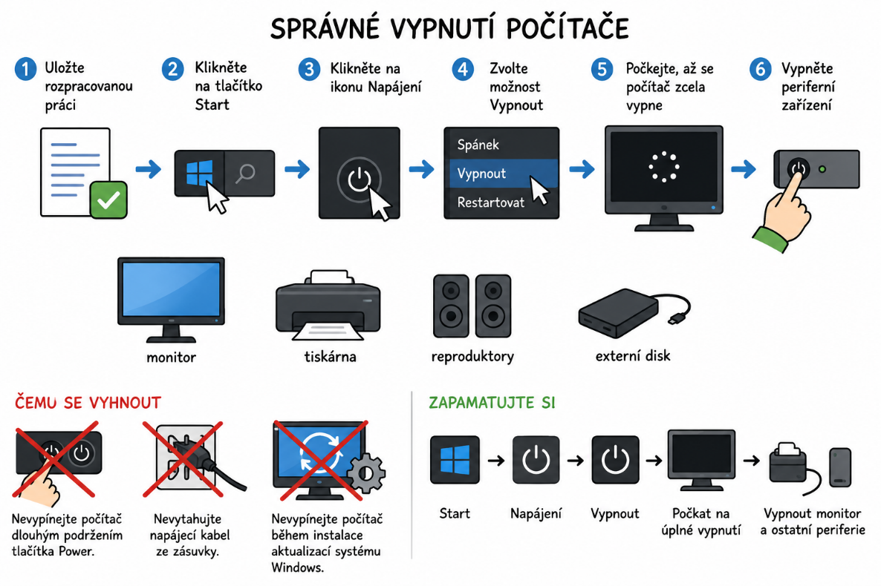
Správné vypnutí počítače
1. Uložte rozpracovanou práci
Před vypnutím uložte všechny otevřené dokumenty a ukončete spuštěné programy.
2. Klikněte na tlačítko Start
Nachází se na hlavním panelu (ve Windows 11 obvykle uprostřed, ve Windows 10 vlevo).
3. Klikněte na ikonu Napájení
Ikona má tvar kruhu s čárkou.
4. Zvolte možnost Vypnout
Operační systém bezpečně ukončí všechny neukončené programy a vypne počítač.
5. Počkejte, až se počítač zcela vypne
Nevypínejte napájení ani nevytahujte kabel ze zásuvky, dokud se počítač sám nevypne.
6. Vypněte periferní zařízení (je-li to potřeba)
  monitor,
  tiskárnu,
  reproduktory,
  externí disk.
Čemu se vyhnout
❌ Nevypínejte počítač dlouhým podržením tlačítka Power, pokud není počítač zamrzlý.
❌ Nevytahujte napájecí kabel ze zásuvky.
❌ Nevypínejte počítač během instalace aktualizací systému Windows.
Zapamatujte si
Uložit práci → Start → Napájení → Vypnout → Počkat na úplné vypnutí → Vypnout monitor a ostatní periferie
Poznámka: Dlouhé podržení tlačítka Power použijte pouze v nouzové situaci, například když počítač přestane reagovat a nelze jej vypnout běžným způsobem. Běžně vždy používejte volbu Vypnout v nabídce Start.

Slide 9


